Slide 1
Есть огромная Русь – это ширь без границы,
Есть в ней край, где ты рос, где родное жильё.
Как же мне не любить, как тобой не гордиться,
Оренбуржье моё!
Оренбуржье моё!

Slide 2
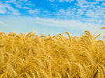

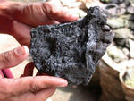
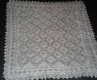

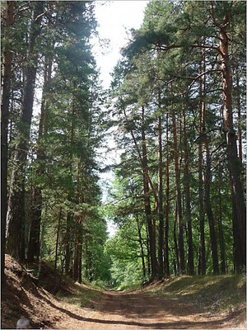
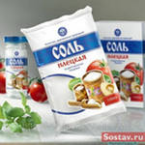
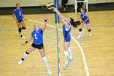
Оренбуржье – край богатый!

Slide 3
Цель для воспитателей
воспитать дошкольников в духе патриотизма, любви и привязанности к родному краю
Цель для родителей
приобщить родителей к ознакомлению детей с родным краем;
развивать желание активно участвовать в жизни детского сада
Цель для детей
сформировать у детей представление о том, чем богат и славен родной край

Slide 4
Задачи
Ознакомить детей с культурным, географическим, природно-экологическим своеобразием родного края
Развивать бережное отношение к родной природе, интерес к достопримечательностям, народным промыслам родного края
Развивать связную речь детей, обогащать и активизировать словарь, учить свободно мыслить
Воспитывать чувство гордости за своих земляков, эмоционально-ценностное отношение к родному краю

Slide 5
Формы работы
Беседы
Игры
Наблюдения
Чтение
Рассматривание иллюстраций
Продуктивная деятельность

Slide 6
Понедельник
1.Беседа «Мой родной край»
Вторник
Среда
1.Беседа «Откуда хлеб пришел» - Чтение стихотворения Тангрыкулиева «Руки человека», Пение песни «Я пеку, пеку, пеку».
Четверг
Пятница
2.Рассматривание иллюстраций: реки, озера, леса и животные.
Д/и «Узнай по вкусу»
Д/и «От какого дерева листик»
Прогулка
Наблюдение за деревьями.
П/и народов, живущих в Оренбургской области: «Раю-раю» (мордовс.нар.игра)
«Филин и птички» (рус.нар. игра)
2 пол. дня
Рассказ воспитателя о Бузулукском боре с использованием иллюстраций.
С/р игра «Зоопарк»
Вечер загадок
1.Беседа «Город, в котором я живу». Рассматривание иллюстраций «Орск», «Бугуруслан», «Медногорск» и т.д.
Д/и «Угадай, где я нахожусь».
Д/и «Что лишнее».
Прогулка
Наблюдение за домами, которые окружают детский сад – их назначение, этажность.
П/и « Мороз» (белорусск. нар. игра).
П/и «Серый волк» (татар. нар. игра).
Труд: построим крепость.
2 пол. дня
Строительные игры «Мой любимый город».
Разучивание пословиц, поговорок о спорте.
Беседа «Оренбуржье спортивное»
Прогулка
Вынести крошки хлеба для птиц – наблюдать как они клюют крошки. Вывод – хлеб кормит
не только людей, но и животных и птиц.
П/и «Лисичка и курочки» (тат. нар. игра).
«Филин и птички» (русск.нар.игра).
2 пол. дня
С/р игра «Булочная».
Чтение стихотворений местных поэтов Оренбуржья.
Лепка: булочки, бублики, пирожки.
Пословицы, поговорки о хлебе.
1.Рассматривание иллюстраций к сказке Бажова «Каменный цветок».
2.Чтение стихотворения «Уральские самоцветы».
3. Рассматривание коллекции полезных ископаемых Уральского региона.
Прогулка
Целевая прогулка по близлежащим улицам.
П/и «Луна или солнце» (чуваш. нар. игра), «Волк» (русск. нар. игра).
Труд – украшение горки «самоцветами».
2 пол. дня
С/р игра «Ювелирная мастерская»
Изготовление панно «гора самоцветов».
1.Рассматривание картинок с изображением козы. Просмотр фильма.
2.Беседа «Что можно взять из пуха?».
3.Чтение стихотворения «Оренбургская паутинка»
Прогулка
Рассматривание снежинок – похожи ли они на узоры паутинки.
П/и «Медный конь» (баш.нар.игра), «Колдун» (укр.нар.игра).
2 пол.дня
Д/и «Где растет огурец».
Игра «Расскажи про свой город»
Игра (магниты).
Рисование «Мой город Оренбург».
Лепка «Коза».

Slide 7
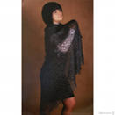
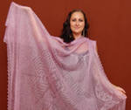

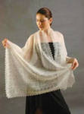
Итоговое мероприятие: Дефиле «Белая, как снежиночка, Оренбургская паутиночка»

Slide 8
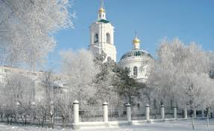
Мой Оренбург,
всегда горжусь тобою, Люблю твои ковыльные поля, Люблю мосты
над древнею рекою, Люблю тебя, - кормилица земля.

